Slide 1

CURSO: ESTADÍSTICAS I Unidad II: Población y Muestra.
Clase 2: Cómo elaborar una encuesta.
Profesor: Diego Miranda Olavarría
Data Scientist

Slide 2
FASES DE UNA INVESTIGACIÓN ESTADÍSTICA
Fase preliminar: objetivos del estudio
Determinación del marco: unidades elementales y complementarias
Selección muestral
Transmisión de la información. Trabajo de campo
Tratamiento estadístico de la información: tabulación y síntesis, técnicas inferenciales
p
Evaluación de resultados

Slide 3
ENCUESTA
Es la técnica más empleada en investigación comercial.
Preguntas de forma estructurada y en orden (cuestionario).
Muestra de entrevistados.
TIPOS DE ENCUESTAS
Características | CORREO | TELEFÓNICA | PERSONAL | INTERNET
COSTO | Reducido | Intermedio | Elevado | Reducido
FLEXIBILIDAD | Inflexible | Flexible | Flexible | Inflexible
CUESTIONARIO | Breve | Breve | Amplio | Breve
EJECUCIÓN | Lenta | Rápida | Lenta | Lenta
INFLUENCIA DEL ENCUESTADOR | No | Sí | Sí | No
PROBLEMAS DE MUESTREO | Difícil obtener una lista completa de la población objetivo | Muestra limitada a usuarios con teléfono y negativa a colaborar | Selección de los encuestados por conveniencia y negativa a colaborar | Muestras poco representativas de la población estudiada

Slide 4
Medios de realización de la encuesta
POSTAL
INTERNET
TELEFÓNICA
PERSONAL
ELECTRÓNICA POR INTERNET: con el cuestionario en una página web o por correo electrónico.
CATI (Computer Assisted Telephone Interview):
Se anotan las respuestas a través del teléfono.
Cuestionario en la pantalla de un ordenador.
Muestra de forma aleatoria (marcando automáticamente los números de teléfono).
Asistidas por ordenador
CATI, CAPI
CAPI (Computer Assisted Personal Interview):
Cuestionario en una pantalla de ordenador.
Respuestas se graban automáticamente.
Costo
Rapidez
Calidad de los resultados
Criterios para la elección

Slide 5
Encuesta piloto
Objetivos
Comprobar la idoneidad del marco
Validez del cuestionario
Tasa esperada de falta de respuesta
Probable coste y duración de la encuesta principal
Determinación del error y el tamaño de la encuesta
¿Tamaño?

Slide 6
Esquema de trabajo
DATOS
encuesta
herramientas descriptivas
Selección de una muestra
Resumen de la información
POBLACIÓN
herramientas inferenciales
Inferir conclusiones para toda la población

Slide 7
Censos y muestras
ESTUDIOS CENSALES
Imprescindible en recuentos e investigaciones exhaustivas
Exigen amplios recursos humanos y materiales
Costos elevados
ESTUDIOS MUESTRALES
Exigen trabajo especializado
Permiten ahorro económico y de trabajo de campo
Convenientes en poblaciones homogéneas
Imprescindibles en procesos destructivos y poblaciones infinitas

Slide 8
Métodos de Muestreo
RAZONES PARA OBTENER UNA MUESTRA
Una muestra requiere menos tiempo que un censo.
Cuesta menos administrar una muestra que un censo.
Se obtienen mejores resultados desde la perspectiva estadística.
TIPOS DE MUESTREOS
Muestra no probabilística: los elementos o los individuos incluidos se eligen sin tomar en cuenta su probabilidad de ocurrencia, o su probabilidad de selección. Su uso es más bien limitado.
Muestra probabilística: los sujetos se eligen de acuerdo con las probabilidades conocidas y permiten inferir a la población bajo estudio.

Slide 9
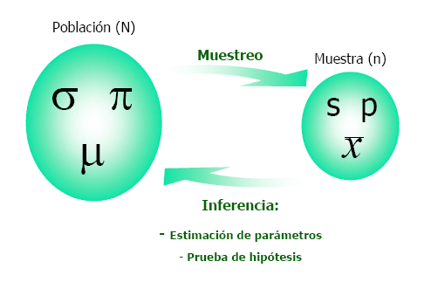
Parámetros y estadísticos muestrales

Slide 10
Métodos de selección muestral
Prob(muestra)
SÍ
NO
Es posible acotar el riesgo de los errores de muestreo en términos de probabilidad
Opinático
Por cuotas
Voluntario
Bola de nieve
Con reposición
Sin reposición
Sistemático
Estratificado
Conglomerados
Polietápico
¿garantías?

Slide 11
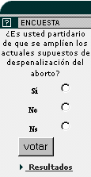
Muestreos no aleatorios
(no interviene el azar)
Muestreo bola de nieve
“una técnica para encontrar al objeto de investigación.
Muestreo opinático
Muestreo voluntario
Se eligen las unidades según el criterio del entrevistador
Respuesta voluntaria a un llamamiento general
Muestreo por cuotas
Se eligen las unidades según el criterio del entrevistador respetando ciertos criterios de similitud con la población:
% de varones y mujeres
% por edades ...

Slide 12

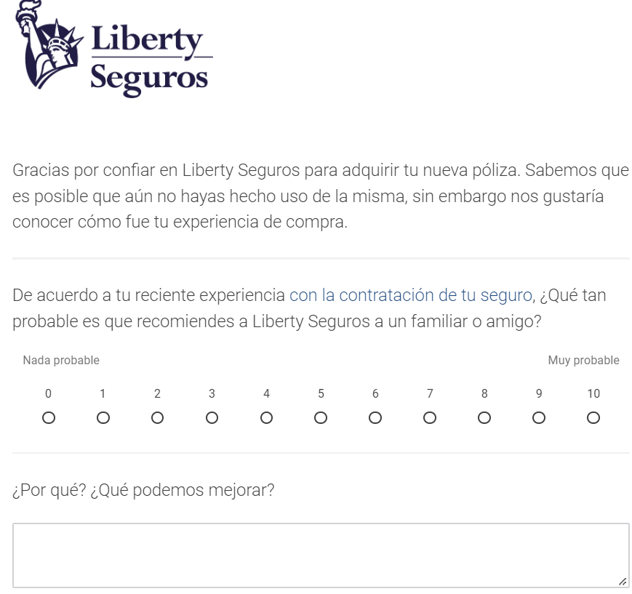
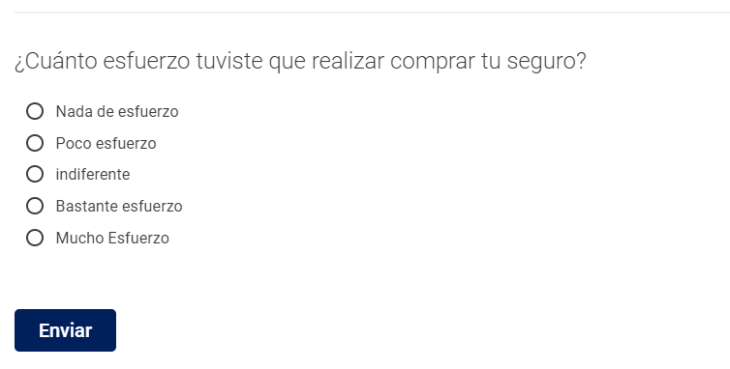


Slide 13
Error muestral
¿De qué factores depende?
Tamaño muestral
E
R
R
O
R
E
R
R
O
R
T
A
M
A
Ñ
O
(n)
Técnica de selección muestral

Slide 14
Error de muestreo y tamaño muestral
¿Son necesarias muestras muy grandes para obtener resultados de calidad?
Error muestral
Tamaño de muestra n ∞

Slide 15
Definir la población
a. Unidades
c. Alcance
d. Tiempo
Paso 1
Identificar el Marco
Muestral
Paso 2
Pasos en la Selección de una Muestra
¿ Determinar el tamaño
de la muestra ?
Paso 3
Seleccionar un
Procedimiento Muestral
Paso 4
Seleccionar la Muestra
Paso 5

Slide 16
Forma de determinación del tamaño de la muestra
POBLACIÓN INFINITA (más de 100.000 elementos)
¿Tamaño n?:
PROPORCIONES:
n: tamaño de la muestra.
N: tamaño de la población.
P: porcentaje de la población que posee una característica de interés.
Q: complementario de P. Q=(1-P)
Z: constante que depende del nivel de confianza prefijado.
e: error absoluto.
Factor de Corrección para Población finita (tamaño universo pequeño)

Slide 17
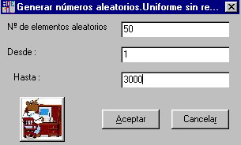
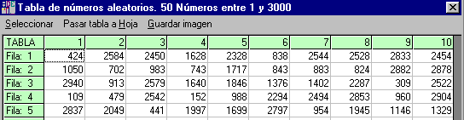
Números aleatorios
Muestra de 50 alumnos de un centro con 3.000 matriculados
Secuencias de dígitos del 0 al 9:
Todos con igual probabilidad 1/10
Los dígitos se generan de forma independiente

Slide 18
Relación tamaña de la muestra y el error

Slide 19
Muestreo simple
SIN REPOSICIÓN
CON REPOSICIÓN
Una vez observada la unidad seleccionada se reintegra a la población
Las unidades seleccionadas no se reintegran a la población
Cada unidad puede aparecer más de una vez en la muestra
Las extracciones son independientes
Cada unidad puede aparecer a lo sumo una vez en la muestra
Las extracciones no son independientes
Encuestas por muestreo 19

Slide 20
Pasos Muestreo Aleatorio Simple
1) Hacer una lista de los elementos de la población. Se conoce
como el Marco Muestral (MM).
2) Numerar de 1 a N los elementos del Marco Muestral.
3) Seleccionar una muestra de tamaño (n), usando números
al azar entre 1 y n.
4) Identificar los elementos del MM que corresponden a los
(n) números aleatorios.
5) Obtener y procesar los datos, y
6) Inferir los resultados a la población, obtenidos a través de
la muestra.

Slide 21
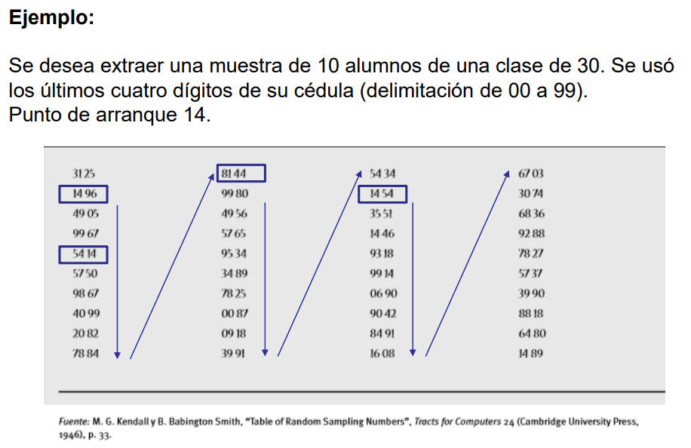
MUESTREO ALEATORIO SIMPLE (MAS)

Slide 22
Muestreo sistemático
Se forman n grupos de igual tamaño k=N/n y se elige un número al azar entre 1 y k, que indica el lugar del elemento seleccionado de cada grupo
POBLACIÓN
1) ..............
.................
k) ..............
k+1) ...........
.................
2k) .............
................. ................. .................
N) ...........
MUESTRA
Unidad 1
Unidad 2
Unidad n

Slide 23
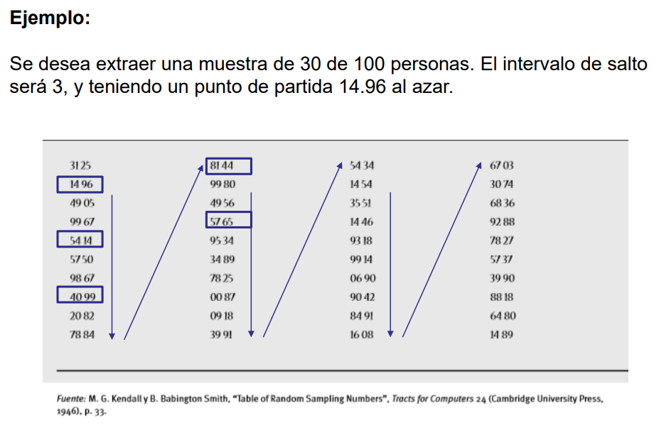
MUESTREO ALEATORIO SISTEMÁTICO

Slide 24
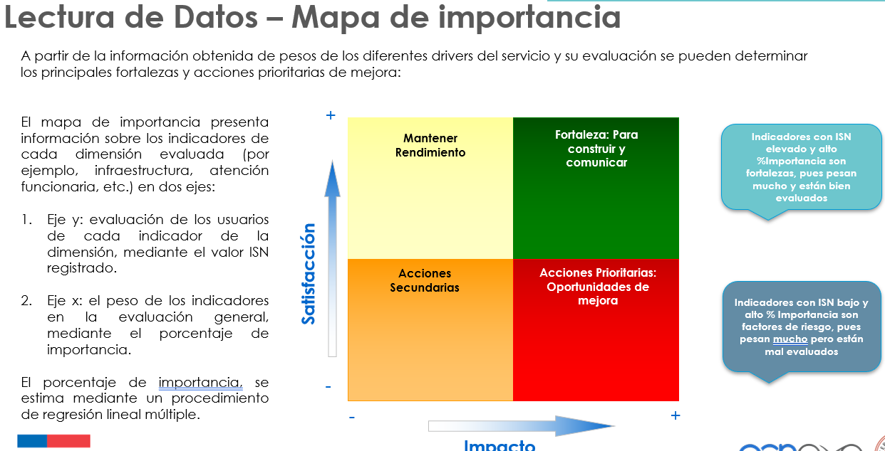

Slide 25
